Slide 1
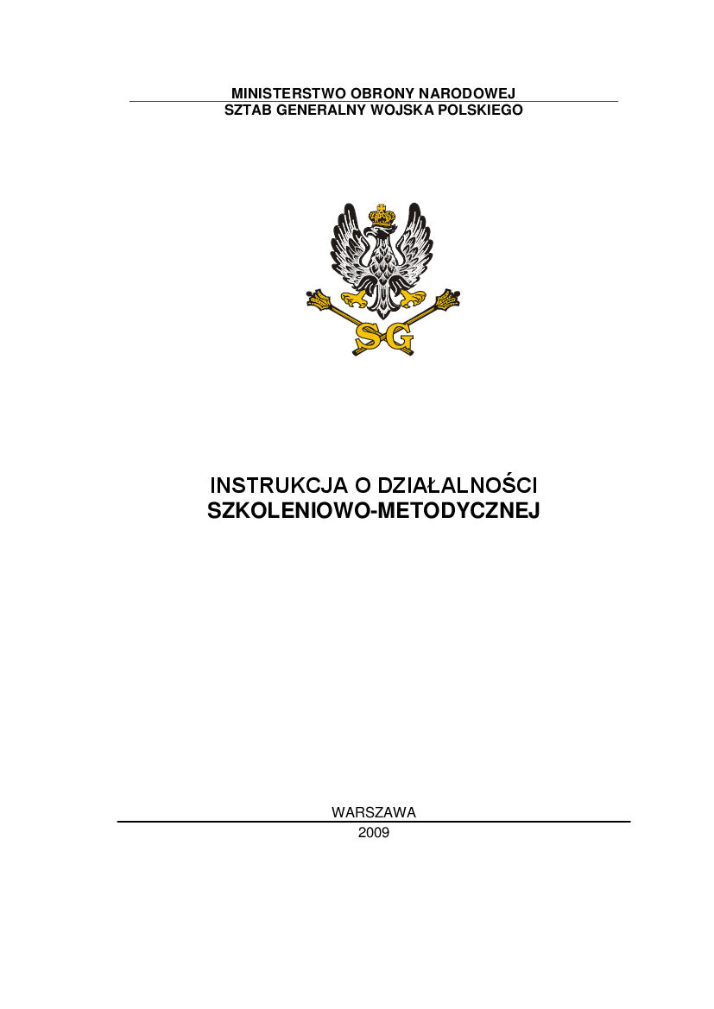
T: Metody działalności szkoleniowo-metodycznej
i formy szkolenia wojsk.

Slide 2
Dowódcy na wszystkich poziomach dowodzenia mają obowiązek samokształcenia, doskonalenia i podnoszenia swoich umiejętności
w zakresie planowania, organizowania i prowadzenia działalności metodyczno-szkoleniowej.
Drużyna jest podstawową komórką organizacyjną przeznaczoną do realizacji procesu szkolenia przygotowującego do wykonania zasadniczych zadań
w składzie plutonu zgodnie z jej bojowym przeznaczeniem.
Zadania dowódcy drużyny:
Przewodzenie i dowodzenie drużyną, w tym stawianie zadań.
Stosowanie form i metod szkolenia umożliwiających osiągnięcie celu.
3. Znajomość sprzętu i uzbrojenia będącego na wyposażeniu drużyny.
4. Posługiwanie się wyposażeniem i uzbrojeniem.
5. Obsługa sprzętu i uzbrojenia będącego na wyposażeniu drużyny.

Slide 3
ROLA DOWÓDCY DRUŻYNY W DZIAŁALNOŚCI SZKOLENIOWO - METODYCZNEJ.
Dowódca drużyny w szkoleniu występuje najczęściej w roli instruktora - czyli szkolącego żołnierzy.
W pracy instruktorskiej dowódcy drużyny musi znać zasady, metody i formy szkolenia wojsk.
Wysoki poziom szkolenia może być osiągnięty tylko wówczas, kiedy dowódca drużyny jest przygotowany merytorycznie i metodycznie do prowadzenia zajęć tzn. dobrze opanował zagadnienia z przedmiotów ujętych w programie szkolenia oraz potrafi zademonstrować i objaśnić je szkolonym.

Slide 4
ZASADY SZKOLENIA (KSZTAŁCENIA) WOJSKOWEGO
a) zasada świadomego i aktywnego udziału,
b) zasada wiązania teorii z praktyką,
c) zasada realizmu,
d) zasada poglądowości,
e) zasada jedności kształcenia indywidualnego i zespołowego,
f) zasada przystępności
g) zasada stopniowania trudności,
h) zasada systematyczności,
i) zasada operatywności,
j) zasada trwałości.

Slide 5
KOMPETENCYJNY ZAKRES ODPOWIEDZIALNOŚCI SZKOLENIOWO - METODYCZNEJ DOWÓDCY DRUŻYNY
Za uzyskane efekty szkoleniowe ponoszą odpowiedzialność wszyscy dowódcy wszystkich szczebli, stosownie do zakresu ich kompetencji w myśl zasady:
DOWODZISZ – SZKOLISZ – ODPOWIADASZ
Dowódcy drużyn odpowiadają za:
- poziom merytoryczny i metodyczny prowadzonych zajęć,
- metodyczne przygotowanie podległych żołnierzy/instruktorów do organizacji
i prowadzenia szkolenia na punktach nauczania,
- udzielanie pomocy w zakresie przygotowywania się żołnierzy/instruktorów do prowadzenia zajęć,
- sprawdzanie poziomu przygotowania się żołnierzy/instruktorów do zajęć.

Slide 6
PODSTSAWOWE DEFINICJE
Działalność szkoleniowo-metodyczna jest zespołem przedsięwzięć organizacyjnych i szkoleniowych, umożliwiających dowódcom wszystkich szczebli nabycie wiedzy oraz praktycznych umiejętności metodycznych w zakresie prowadzenia szkolenia wojskowego.
Metody szkolenia są to sposoby przekazywania wiedzy szkolonym w celu osiągnięcia zakładanych rezultatów szkoleniowych, wyposażenia ich
w wiadomości, wyrobienia umiejętności oraz nawyków. Metody szkolenia odpowiadają na pytanie JAK SZKOLIĆ czyli w jaki sposób przekazywać wiedzę, umiejętności i nawyki.
Formy szkolenia stanowią zewnętrzną, organizacyjną stronę zajęć, określającą ich charakter i warunki przebiegu. Odpowiadają one na pytanie: kogo, gdzie, kiedy, w jakim układzie szkolić, aby osiągnąć cel dydaktyczny. Forma szkolenia nie wyjaśnia jak szkolić (uczyć). Każda forma stwarza prowadzącemu warunki do stosowania w jej ramach metod szkolenia.

Slide 7
FORMY DZIAŁALNOŚCI SZKOLENIOWO-METODYCZNAEJ
LP. | FORMA | SZCZEBEL DOWODZENIA |  |  |  |  |  |  |  | SZKOLNICTWO WOJSKOWE
 |  | SG WP | RSZ | ZT | ODDZIAŁ | BATALION | KOMPANIA | PLUTON | DRUŻYNA
1. | Konferencja szkoleniowo-metodyczna | X |  |  |  |  |  |  |  | X
2. | Narada szkoleniowo-metodyczna | X | X | X | X |  |  |  |  | X
3. | Opracowanie materiałów szkoleniowo-metodycznych | X | X | X | X | X |  |  |  | X
4. | Kurs szkoleniowo-metodyczny |  | X | X | X |  |  |  |  | X
5. | Kurs instruktorsko-metodyczny |  |  |  |  | X |  |  |  | X
6. | Ćwiczenie instruktażowo-metodyczne |  | X | X | X
7. | Zajęcia instruktażowo-metodyczne |  |  |  |  | X | X | X |  | X
8. | Zajęcia instruktorsko-metodyczne |  |  |  |  | X | X | X | X | X
9. | Metodyczne zajęcia grupowe |  | X | X | X | X | X | X |  | X
10. | Metodyczne zajęcia pokazowe |  | X | X | X | X | X | X |  | X
11. | Instruktaż | X | X | X | X | X | X | X | X | X
12. | Samokształcenie | X | X | X | X | X | X | X | X | X

Slide 8
Do zasadniczych form szkoleniowo – metodycznych realizowanych na szczeblu
drużyny zalicza się:
1. Zajęcia instruktorsko – metodyczne.
2. Instruktaż.
3. Samokształcenie metodyczne.
Dowódca drużyny prowadzić będzie dwie pierwsze formy z żołnierzami/instruktorami wyznaczonymi do prowadzenia zajęć, natomiast samokształcenie realizuje
w codziennej działalności szkoleniowej.

Slide 9
Zajęcia instruktorsko-metodyczne - stanowią formę przygotowania metodycznego instruktorów w pododdziałach.
Celem zajęć instruktorsko-metodycznych jest przygotowanie oraz doskonalenie uczestników w występowaniu w roli instruktora na punkcie nauczania.
Wszyscy uczestnicy zajęcia instruktorsko-metodycznego przygotowują się do prowadzenia takich samych określonych zagadnień szkoleniowych (wszyscy występują w tej samej roli).
Prowadzenie zajęcia instruktorsko-metodycznego przez dowódcę drużyny polega na praktycznej realizacji zagadnień szkoleniowych przez wyznaczonych uczestników zajęć z pozostałymi występującymi w roli szkolonych.
Część końcowa zajęć instruktorsko-metodycznych obejmuje ocenę przygotowania uczestników, udzielanie odpowiedzi na pytania, postawienie zadań oraz wydanie wytycznych i wskazówek organizacyjno-metodycznych dotyczących prowadzenia nauczania na punkcie nauczania.

Slide 10
Instruktaż - jest formą działalności szkoleniowo-metodycznej stosowaną szczególnie w procesie przygotowania zajęć programowych.
Celem instruktażu jest:
1. Doskonalenie umiejętności metodycznych podwładnych dowódców / żołnierzy / instruktorów.
2. Ustalenie sposobu prowadzenia poszczególnych zagadnień na punktach nauczania.
3. Sprawdzenie przygotowania się instruktorów do prowadzenia szkolenia na punktach nauczania.
4. Omówienie organizacji i przebiegu zajęć oraz warunków bezpieczeństwa.
5. Zaprezentowanie sposobu wykonania trudniejszych zagadnień.
6. Ustalenie sposobów wykorzystania bazy szkoleniowej oraz pomocy szkoleniowych (materiałów i sprzętu).
Instruktaż prowadzony jest w miarę możliwości w miejscu prowadzenia zajęć
z wykorzystaniem sprzętu, który będzie wykorzystywany w czasie zajęć. Jeżeli nie ma takiej możliwości można wykorzystać mapę / szkic lub stół plastyczny obiektu, na którym będą prowadzone zajęcia.

Slide 11
Samokształcenie metodyczne - polega na samodzielnej pracy i doskonaleniu umiejętności metodycznych oraz wiedzy merytorycznej.
Celem jest:
1. Pogłębianie wiedzy poprzez studiowanie literatury (np: literatura fachowa, instrukcje, regulaminy, zasoby e-lerningowe).
2. Korzystanie z porad doświadczonych dowódców, instruktorów.
Samokształcenie metodyczne może być:
1. Kierowane przez przełożonych.
2. Samodzielne (według własnych potrzeb).

Slide 12
METODY SZKOLENIA
Metody szkolenia dzielimy na:
1. Metody podające - wykład informacyjny, opis, opowiadanie.
2. Metody poglądowe - pokaz przedmiotu, działania, terenu.
3. Metody praktyczne - ćwiczenia sensoryczne i motoryczne oraz instruowanie.
4. Metody problemowe - wykład problemowy, metody aktywizujące.
W procesie szkolenia realizowanym na szczeblu drużyny zastosowanie mają metody praktyczne, a w szczególności instruowanie.

Slide 13
Instruowanie - praktyczna metoda szkolenia realizowana w szkoleniu wojskowym żołnierzy w okresie szkolenia podstawowego i specjalistycznego. Wykorzystuje się dwa zasadnicze modele instruowania: podstawowy i problemowy.
Podstawowy model instruowania stosuje się głównie w początkowym okresie szkolenia.
Problemowy model instruowania stosowany jest wówczas, gdy szkoleni posiadają już
odpowiedni zasób wiedzy i umiejętności, potrafią też samodzielnie rozwiązywać problemy taktyczne.

Slide 14
Podstawowy model instruowania obejmuje następujące czynności instruktora:
1. UCZYŁ WAS BĘDĘ…. - instruktor podaje treść zagadnienia.
2. CZYNNOŚĆ TA SŁUŻY DO…. - instruktor określa do czego ta czynność będzie służyła i kiedy żołnierz będzie ją wykorzystywał.
3. WPROWADZAM W SYTUACJĘ TAKTYCZNĄ……. - instruktor podaje krótkie wiadomości o przeciwniku i siłach własnych po to, aby szkolony zrozumiał zasadność wykonywania danej czynności.
4. WYKONUJE SIĘ JĄ NA KOMENDĘ…. - instruktor podaje komendy, na jaką daną czynność się wykonuje.
5. POKAZUJĘ - instruktor wykonuje wzorowy pokaz.
6. POKAZUJĘ I OMAWIAM….. - instruktor pokazuje daną czynność
z jednoczesnym szczegółowym objaśnieniem.
7. POKAZUJĘ NA TEMPA (ETAPAMI)…. - instruktor trudną czynność demonstruje
z objaśnieniem etapami.

Slide 15
8. PRAKTYCZNE ĆWICZENIA - ćwiczenia do poprawnego opanowania. Instruktor wydaje komendy dla wszystkich, kontroluje wykonywanie czynności przez poszczególnych szkolonych, jednocześnie korygując ewentualne błędy.
9. OMÓWIENIE ZREALIZOWANEGO SZKOLENIA - instruktor omawia:
- najczęściej popełniane błędy,
- sposób ich usunięcia,
- najlepiej i najsłabiej ćwiczących,
- zadania do wykonania podczas samokształcenia.

Slide 16
Problemowy model instruowania obejmuje następujące czynności instruktora:
1. WPROWADZAM W SYTUACJĘ TAKTYCZNĄ……. - instruktor podaje krótkie wiadomości o położeniu oraz działaniu przeciwnik i siłach własnych, z czego wynika potrzeba przerobienia właściwego do danej sytuacji zagadnienia szkoleniowego.
2. OKREŚLENIE SPOSOBU DZIAŁANIA PRZEZ SZKOLONYCH - szkoleni określają najskuteczniejsze sposoby działania w określonej sytuacji.
3. AKCEPTACJA SPOSOBU DZIAŁANIA - instruktor uzupełnia i akceptuje najwłaściwszy sposób działania.
4. WYKONUJE SIĘ JĄ NA KOMENDĘ…. - instruktor podaje komendy, na jaką daną czynność się wykonuje.
5. POKAZUJĘ - instruktor wykonuje wzorowy pokaz.
6. POKAZUJĘ I OMAWIAM….. - instruktor pokazuje daną czynność z jednoczesnym szczegółowym i metodycznym objaśnieniem.

Slide 17
8. PRAKTYCZNE ĆWICZENIA - ćwiczenia do poprawnego opanowania. Instruktor wydaje komendy dla wszystkich, kontroluje wykonywanie czynności przez poszczególnych szkolonych, jednocześnie korygując ewentualne błędy.
9. OMÓWIENIE ZREALIZOWANEGO SZKOLENIA - instruktor omawia:
- najczęściej popełniane błędy,
- sposób ich usunięcia,
- zadania do wykonania podczas samokształcenia.

Slide 18
FORMY SZKOLENIA
W jednostkach wojskowych szkolenie wojsk prowadzi się najczęściej w takich formach szkolenia jak:
a) ćwiczenie taktyczne z wojskami (ćwiczenie taktyczno-specjalne),
b) zajęcia taktyczne (taktyczno-specjalne),
c) zajęcia praktyczne,
d) zajęcia teoretyczne,
e) musztra bojowa,
f) trening: sensoryczny (o charakterze teoretycznym) i motoryczny
(o charakterze praktycznym),
g) kurs szkoleniowy,
h) podróż szkoleniowa.

Slide 19
Formy szkolenia należy dobierać w taki sposób, aby odpowiadały one określonemu
szczeblowi dowodzenia, rzeczywistym potrzebom, warunkom i możliwościom ich zrealizowania oraz poziomowi wyszkolenia uczestników szkolenia.
Do najczęściej stosowanych form szkolenia na szczeblu drużyny należą:
1. Zajęcia praktyczne.
2. Zajęcia taktyczne (taktyczno – specjalne).
3. Musztra bojowa.
4. Trening.

Slide 20
Zajęcia praktyczne - polegają na praktycznej realizacji zagadnień szkolenia programowego z różnych przedmiotów szkolenia programowego.
Zajęcia praktyczne prowadzone jako elementy szkolenia blokowego, potokowego lub zintegrowanego.
Zajęcia taktyczne (taktyczno – specjalne) - są formą szkolenia składającą się
z zagadnień szkoleniowych i obejmującą określony zakres tematyczny. Realizuje się je w ramach szkolenia programowego między innymi na szczeblu drużyny i plutonu. W czasie tych zajęć wykorzystywana jest już nabyta, w toku szkolenia programowego, wiedza i umiejętności.
Zajęcia taktyczne integruje pozostałe przedmioty szkolenia bojowego i prowadzą do przygotowania pododdziałów do działań bojowych zgodnie z przeznaczeniem.

Slide 21
Musztra bojowa - jest to podstawową formą szkolenia indywidualnego żołnierza oraz drużyny. Ma ona na celu przygotowanie żołnierza / drużyny do sprawnego, nawykowego działania. Każdy szkolony daną czynność ćwiczy aż do osiągnięcia wymaganego poziomu jej opanowania.
Organizując zajęcia musztra bojową kieruj się następującymi zasadami:
1. Każde zagadnienie szkoleniowe traktowane jest jako samoistne, oderwane od pozostałych zagadnień realizowanych podczas danego zajęcia.
2. Zaczynamy szkolenie od zagadnień najprostszych przechodząc do najtrudniejszych.
3. Każde zagadnienie ćwiczy się z żołnierzami kilkakrotnie, aż do poprawnego - całkowitego ich opanowania.
4. Po stwierdzaniu nieprawidłowego wykonywania czynności, działanie przerywa się
(stosując komendę „WRÓĆ”), nakazuje się powrócić do sytuacji wyjściowej, wskazuje błędy, pokazuje (omawia) sposób prawidłowego działania, po czym ponawia się ćwiczenie.

Slide 22
Trening - polega na systematycznym ćwiczeniu czynności sensorycznych (umysłowych) lub motorycznych (praktycznych) dla uzyskania określonego poziomu wyszkolenia indywidualnego lub zespołowego, którego celem jest doskonalenie, odtworzenie, podtrzymanie lub podwyższenie umiejętności szkolonych.
Istotą treningu jest to, że szkolony przez systematyczne powtarzanie czynności wyrabia w sobie określone nawyki i zachowania lub umiejętności elastycznego zastosowania posiadanej wiedzy w praktyce. Trening prowadzi się także, gdy cele szkolenia programowego nie zostały osiągnięte, nie uzyskano odpowiedniego poziomu wyszkolenia.

Slide 23
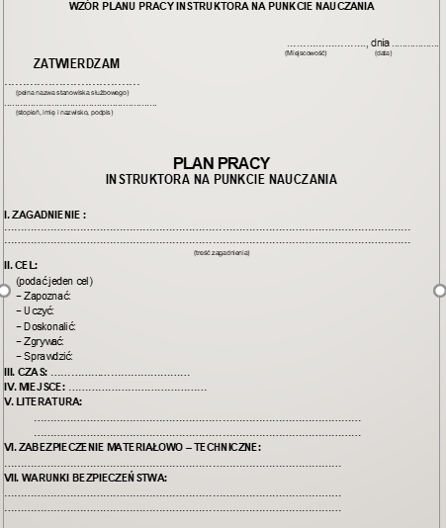
DOKUMENTACJA DOWÓDCY DRÓŻYNY (INSTRUKTORA) DO PROWADZENIA SZKOLENIA W PUNKCIE NAUCZANIA.

Slide 24
rewers

Slide 25
OCENA WYSZKOLENIA NA SZCZEBLU DRUŻYNY
W trakcie realizacji szkolenia przeprowadza się cykliczne sprawdzenia zakresu opanowanej wiedzy i umiejętności, pozwalające ocenić stopień wyszkolenia indywidualnego żołnierzy i zespołowego drużyny.
Na szczeblu drużyny nie prowadzi się ewidencji szkolenia. Ewidencję wyników prowadzi się od szczebla plutonu (odpowiedzialny dowódca plutonu), który odpowiada za prowadzenie „Dziennika ewidencji szkolenia”. W dzienniku tym prowadzi się ewidencję ocen uzyskanych przez żołnierzy poszczególnych drużyn.
Podstawowym dokumentem ewidencyjnym prowadzonym przez dowódcę drużyny / instruktora na punkcie nauczania są listy wyników / ocen uzyskanych przez szkolonych z norm szkoleniowych.

Slide 26
DZIĘKUJĘ ZA UWAGĘ

